Slide 1
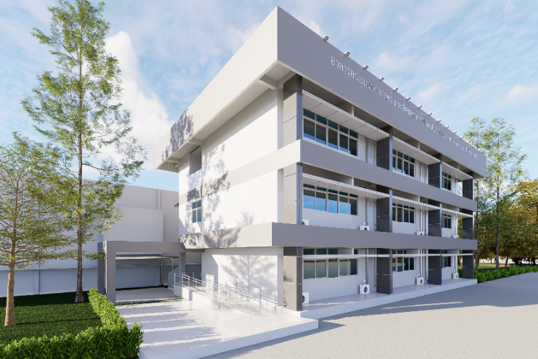
KM
นวัตกรรมภาพ 3 มิติ ในการออกแบบ งานอาคารสถานที่และยานพาหนะ กองกลาง สำนักงานอธิการบดี
สำนักงานอธิการบดี
ประเภท
1. พัฒนาปรับปรุงการปฏิบัติงาน
2. แนวปฏิบัติที่ดี
✓ 3. นวัตกรรมสนับสนุนการปฏิบัติงาน
ในกระบวนการออกแบบงานก่อสร้างต้องอาศัยความร่วมมือทั้งจากผู้ออกแบบ ผู้ใช้งาน และผู้บริหารองค์กร ซึ่งการสื่อสารและทำความเข้าใจรายละเอียดโครงการเป็นสิ่งสำคัญ ที่ผ่านมาการนำเสนองานออกแบบด้วยภาพ 2 มิติ อาจสร้างความเข้าใจที่คลาดเคลื่อน ด้วยเหตุนี้จึงมีความจำเป็นในการพัฒนากระบวนการออกแบบให้มีประสิทธิภาพมากยิ่งขึ้น เพื่อลดปัญหาดังกล่าว หน่วยออกแบบฯ จึงนำนวัตกรรมการออกแบบภาพจำลอง 3 มิติ เข้ามาใช้ในการสื่อสารกับผู้มีส่วนเกี่ยวข้องภายในมหาวิทยาลัยฯ
เอกสารแนบ 2
ที่มาของปัญหา
การนำความรู้ไปใช้
ผู้ใช้งานสามารถศึกษารายละเอียดโครงการจากแบบจำลอง 3 มิติ และสามารถสื่อสารพร้อมทั้งให้ข้อเสนอแนะกับผู้ออกแบบได้
ผลผลิต (Output)
แบบจำลองภาพ 3 มิติ และทัศนียภาพเสมือนจริง ทั้งภายในและภายนอกอาคาร
การนำนวัตกรรมการออกแบบภาพ 3 มิติ (3D) มาปรับใช้ในกระบวนการออกแบบ เพื่อนำเสนอรายละเอียดของโครงการก่อสร้างให้สมบูรณ์และเสมือนจริงยิ่งขึ้น
แนวทางการแก้ไขปัญหา
การออกแบบและเขียนแบบโครงการก่อสร้างด้วยระบบภาพ 2 มิติ (2D)
การปฏิบัติงานเดิม
ผลลัพธ์ (Outcome)
การออกแบบและเขียนแบบโครงการก่อสร้างด้วยระบบภาพ 3 มิติ (3D) เพื่อประสานงานสถาปัตยกรรม, งานวิศวกรรมโครงสร้าง, งานวิศวกรรมไฟฟ้าและสื่อสาร รวมถึงงานอื่นๆ เข้าด้วยกัน
การสร้างแบบจำลอง 3 มิติ สามารถสร้างความเข้าใจในรูปแบบรายการ ลดข้อผิดพลาด, เพิ่มประสิทธิภาพในการทำงานร่วมกัน สามารถนำไปใช้ประโยชน์ในงานก่อสร้าง และบริหารจัดการด้านอาคารสถานที่
การปฏิบัติงานใหม่
สำนักงานอธิการบดี มหาวิทยาลัยราชภัฏสกลนคร

